Slide 1
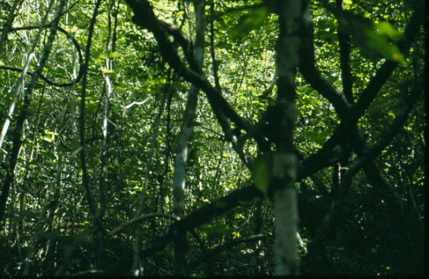
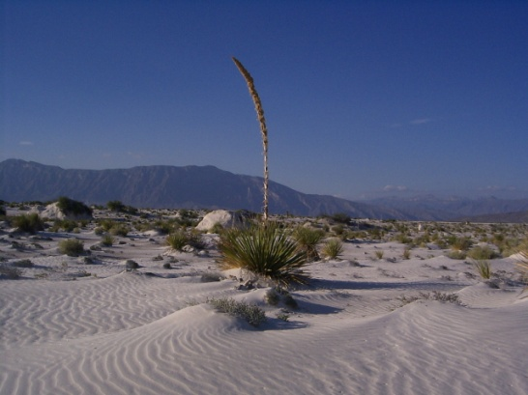
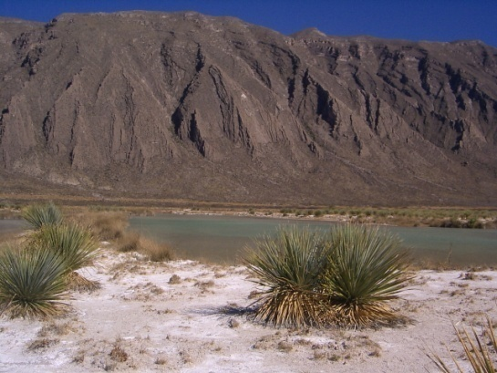
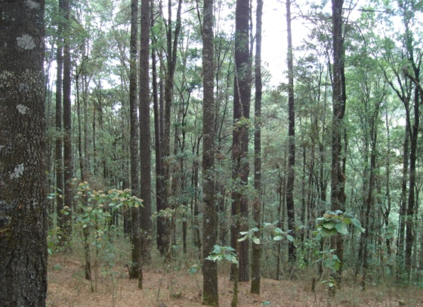


El Papel de los Suelos en los Ciclos Globales de Nutrientes
Felipe García-Oliva
Centro de Investigaciones en Ecosistemas, UNAM
Laboratorio de Biogeoquímica de Suelos
Campus Morelia
fgarcia@cieco.unam.mx

Slide 2
Concentración de los gases de la Atmósfera de los planetas internos.
Gas | Venus | Tierra Sin vida | Marte | Tierra Con vida
CO2 (%) | 98.00 | 98.00 | 95.00 | 0.035
N (%) | 1.90 | 1.90 | 2.50 | 78.00
O2 (%) | 0.00 | TR | 0.25 | 21.00
Temperatura (°C) | 477 | 290 | -53 | 16

Slide 3
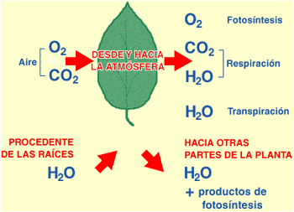
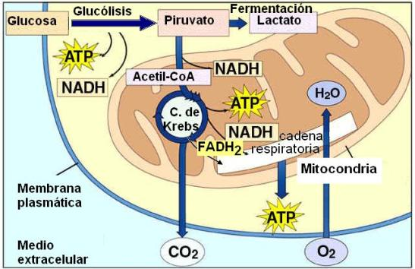
Fotosíntesis vs Respiración
Fotosíntesis
Respiración
Apareció después
Apareció antes

Slide 4
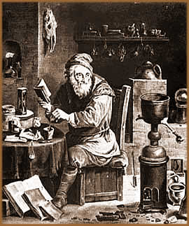
La fotosíntesis Oxidó a la Atmósfera
La vida transformó la atmósfera reducida (sin O2) a una atmósfera oxidada (con O2)
* La oxidación libera energía.
* La reducción demanda energía

Slide 5

La fotosíntesis Oxidó a la Atmósfera
La vida transformó la atmósfera reducida (sin O2) a una atmósfera oxidada (con O2)
* La oxidación libera energía.
* La reducción demanda energía

Slide 6
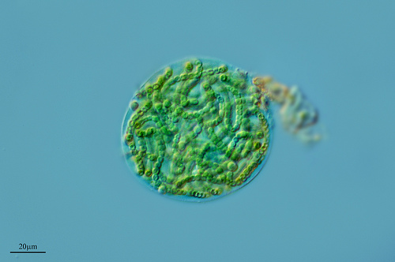
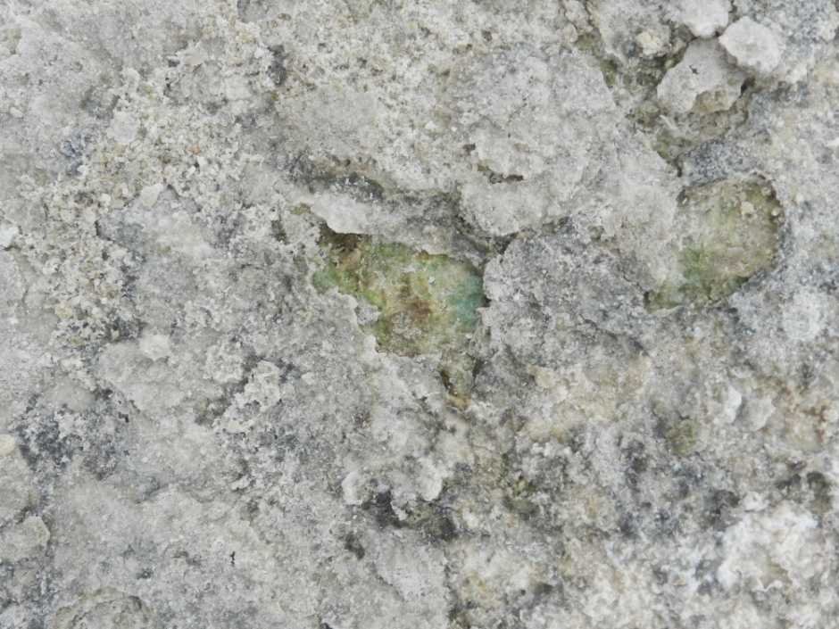
Cianobacterias
Tapetes microbianos
En Cuatro Ciénegas

Slide 7
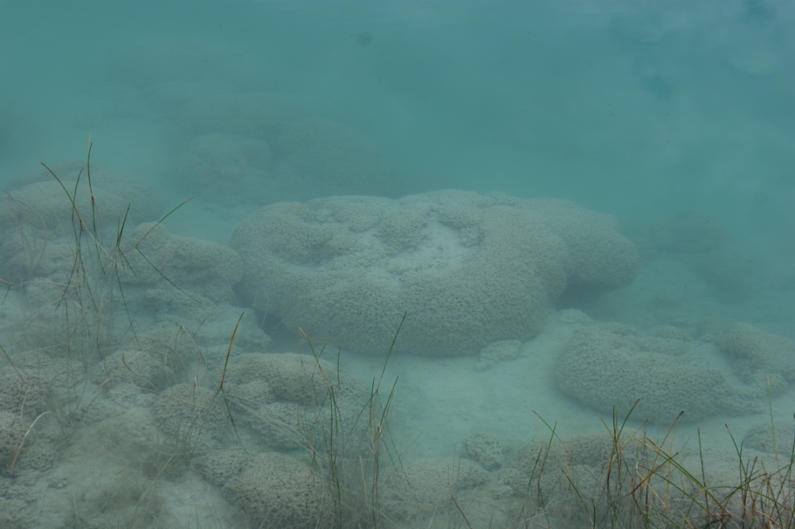
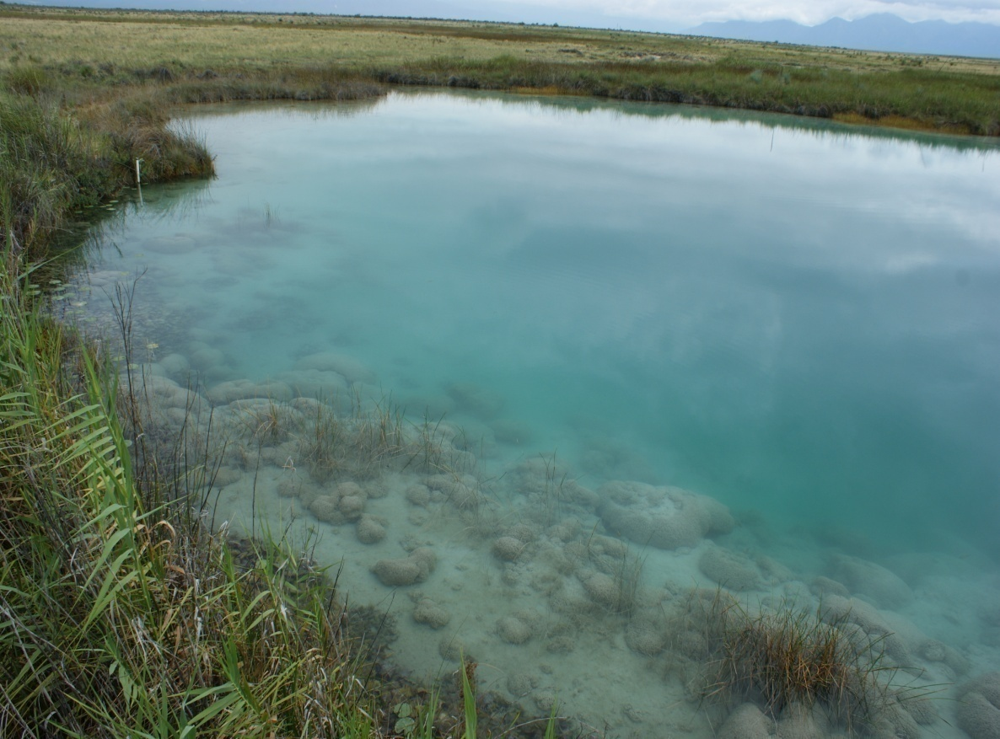
Estromatolitos en Cuatro Ciénegas, Coah.
O2
CO2

Slide 8
Características de los principales elementos
C: forma gaseosa estable (CO₂), forma orgánica estable, forma inorgánica estable (carbonatos) y Mineralización Biológica.
N: forma gaseosa estable (3.9 X 10⁹ Tg), forma sólida estable (1 X 10⁵ Tg) => se vuelve gas fácilmente. Mineralización Biológica => Ciclo Orgánico.
P: no tiene forma gaseosa estable. Mineralización es Bioquímica => Ciclo orgánico/ Inorgánico.

Slide 9
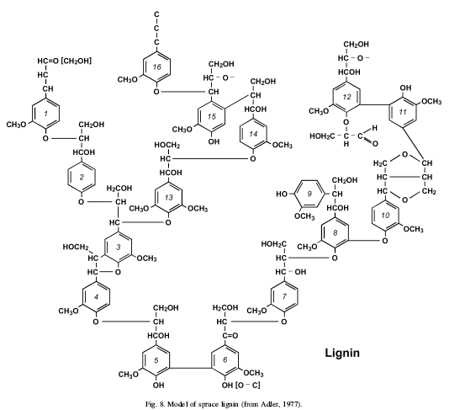
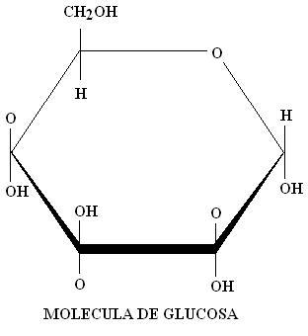
C en moléculas esenciales de las células
El C es la estructura de todas las moléculas orgánicas

Slide 10
Características de los principales elementos
C: forma gaseosa estable (CO₂), forma orgánica estable, forma inorgánica estable (carbonatos) y Mineralización Biológica.
N: forma gaseosa estable (3.9 X 10⁹ Tg), forma sólida estable (1 X 10⁵ Tg) => se vuelve gas fácilmente. Mineralización Biológica => Ciclo Orgánico.
P: no tiene forma gaseosa estable. Mineralización es Bioquímica => Ciclo orgánico/ Inorgánico.

Slide 11
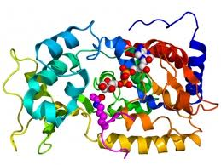
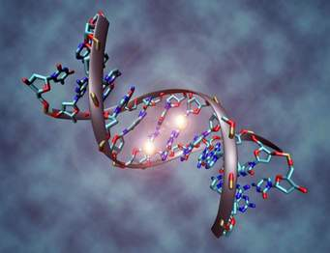
N en moléculas esenciales de las células
Aminoácidos
Proteínas (Enzimas)
Ácidos Nucléicos (ADN y ARN).

Slide 12
Características de los principales elementos
C: forma gaseosa estable (CO₂), forma orgánica estable, forma inorgánica estable (carbonatos) y Mineralización Biológica.
N: forma gaseosa estable (3.9 X 10⁹ Tg), forma sólida estable (1 X 10⁵ Tg) => se vuelve gas fácilmente. Mineralización Biológica => Ciclo Orgánico.
P: no tiene forma gaseosa estable. Mineralización es Bioquímica => Ciclo orgánico/ Inorgánico.

Slide 13
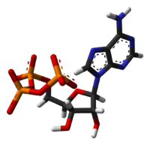
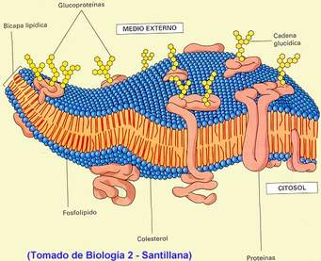
P en moléculas esenciales de las células
Moneda Energética celular: ATP
En la molécula que guarda la información genética: ADN
En la membrana celular: fosfolípidos.

Slide 14

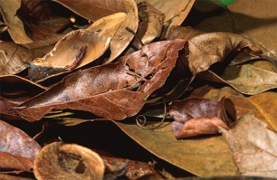


Almacenes y Flujos de la M.O. en Ecosistemas Terrestres
Biomasa
Aérea
Hojarasca
Mineralización
Mantillo
N
N
Biomasa
Subterranea
P
Humificación
Ca
K
Suelo
(Anaya 2007)
Lixiviación

Slide 15
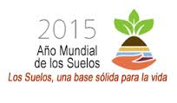
Definición funcional del suelo
El suelo es un componente de los ecosistemas terrestres (naturales y antrópicos) donde se realizan una variedad de procesos que determinan el ciclo hídrico, los ciclos biogeoquímicos y los ciclos biológicos.

Slide 16
Definición funcional del suelo
Su importancia radica en que la presencia del suelo permite que existan mecanismos que controlan los tres ciclos antes mencionados, lo que favorece una mayor estabilidad de estos ciclos y por tanto, su funcionamiento a lo largo del tiempo. Mientras más estructurado es el suelo, esto ciclos son mas resilentes a las perturbaciones.

Slide 17
Definición funcional del suelo
Así mismo, el suelo representa el elemento de los ecosistemas terrestres donde se presenta con más intensidad el acoplamiento entre la vida, los componentes minerales y la atmósfera, generando productos que solamente se pueden encontrar en los suelos.

Slide 18
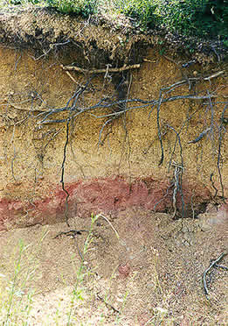
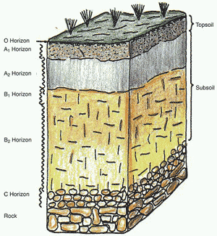
Perfil de suelo

Slide 19


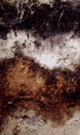



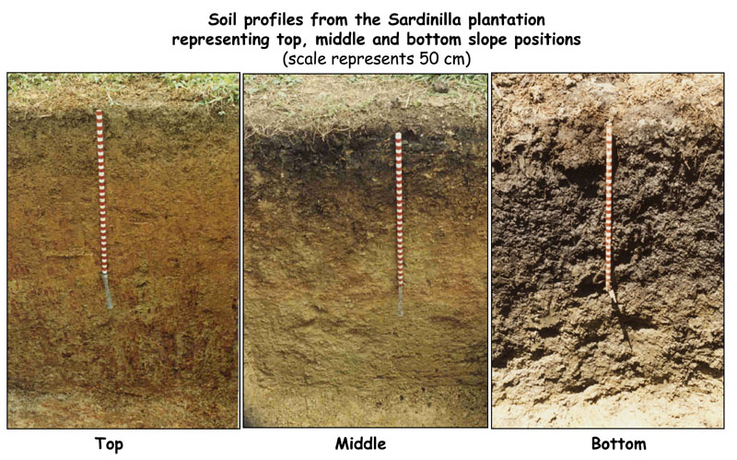
Tipos de suelos
Molisol
Histosol
Podsol
Aridisol
Andosol
Vertisol

Slide 20

PARTE
INORGÁNICA
PARTE
ORGÁNICA
CO₂
FORMAS
INTERCAMBIABLES
planta
MANTILLO
FORMAS
RESISTENTES
MICROBIOS
simbionte
MOS
HUMIFICADA
FORMAS
POTENCIALES
SOLUCION
SUELO
NUTRIENTES
ENERGÍA
LIXIVIACIÓN

Slide 21
PARTE
INORGÁNICA
PARTE
ORGÁNICA
CO₂
FORMAS
INTERCAMBIABLES
planta
MANTILLO
FORMAS
RESISTENTES
MICROBIOS
simbionte
MOS
HUMIFICADA
Si los nutrientes NO se mineralizan y entran a
la solución, las plantas no lo pueden adquirir
y por tanto se reduce la PPN de los ecosistemas
FORMAS
POTENCIALES
SOLUCION
SUELO
NUTRIENTES
ENERGÍA
LIXIVIACIÓN

Slide 22

Primer Caso: Dinámica del Carbono

Slide 23
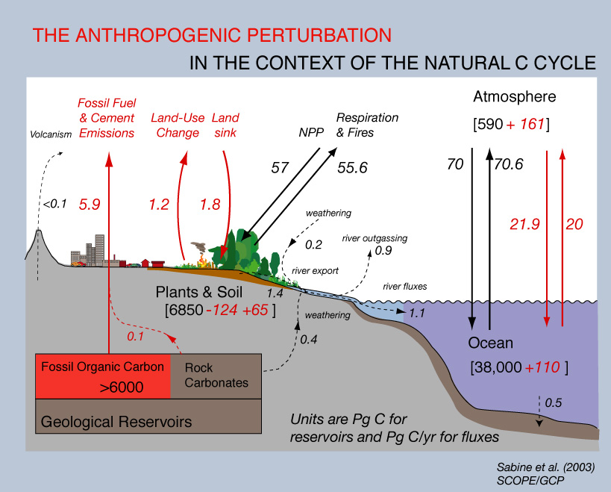
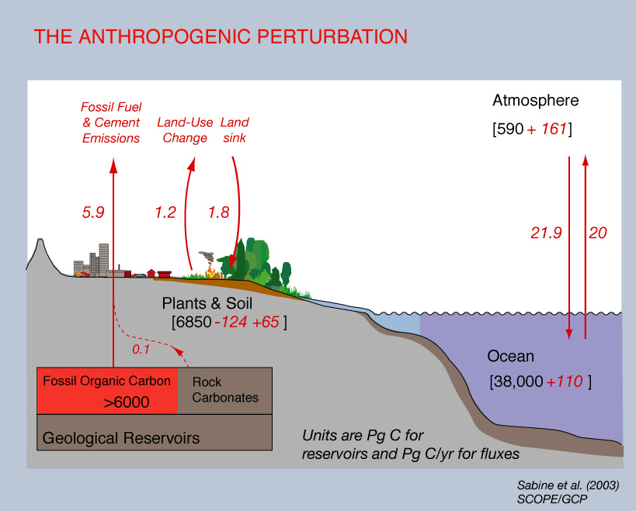


Slide 24
Contenidos de C (Mg C ha⁻¹) en los Principales Almacenes del Ecosistema
(García-Oliva, Hernández & Gallardo 2006. Annals of Forest Science)
Almacén | Chamela, México | Vallecito, Cuba | Navasfrías, España
Biomasa Aérea | 36.2 (44%) | 118 (62%) | 33.6 (22%)
Raíces (0-20 cm) | 6.7 (8%) | 18.8 (10%) | 10.9 (7%)
Biomasa Total | 42.9 (52%) | 136.8 (72%) | 44.5 (29%)
Mantillo | 4.5 (5%) | 1.9 (1%) | 2.4 (2%)
COS (0-20 cm) | 35.2 (43%) | 51.4 (27%) | 103 (69%)
TOTAL | 82.6 (100) | 190 (100) | 150 (100)

Slide 25
Flujos de C en los Tres Bosques
(García-Oliva et al. 2006)
Sitio | Chamela, México | Vallecito, Cuba | Navasfrías, España
Producción de hojarasca (Mg C ha^{‑1} a^{‑1}) | 2.1 | 3.8 | 1.2
k del mantillo (a^{‑1}) | 0.45 | 2.0 | 0.49
Tiempo Medio de Residencia del mantillo (año) | 2.2 | 0.5 | 2.0
k del COS (a^{‑1}) | 0.06 | 0.07 | 0.01
Tiempo medio de residencia del COS (año) | 16.8 | 13.5 | 86

Slide 26
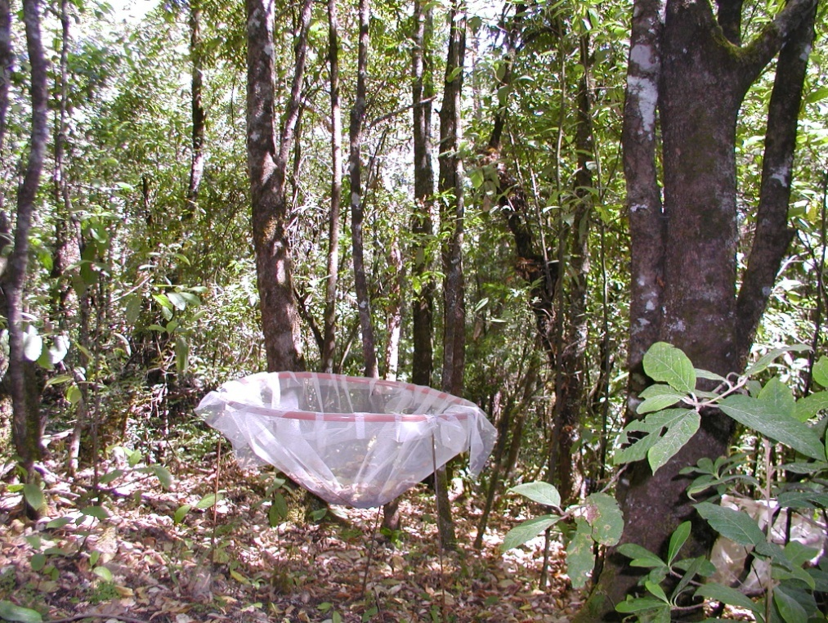
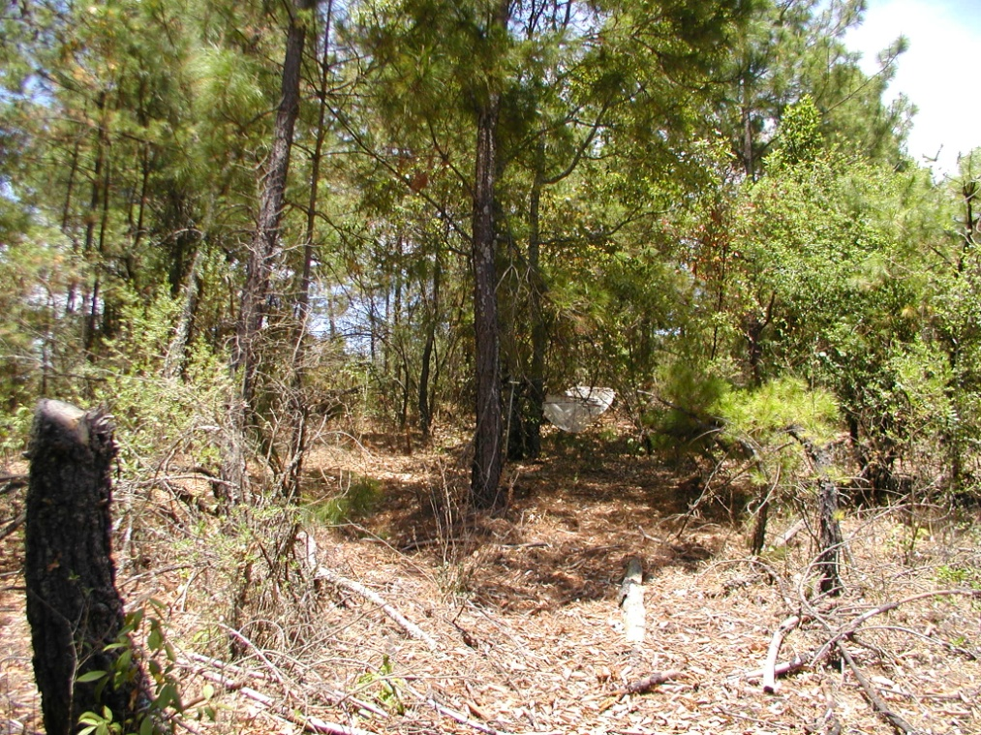
Trampas de hojarascas en bosques en la cuenca de Atecuaro, Mich.
Bosque Conservado (P4)
Bosque Perturbado (P9)

Slide 27
Almacenes de C en bosques mixtos
(García-Oliva et al. 2014 Bosques)

Slide 28
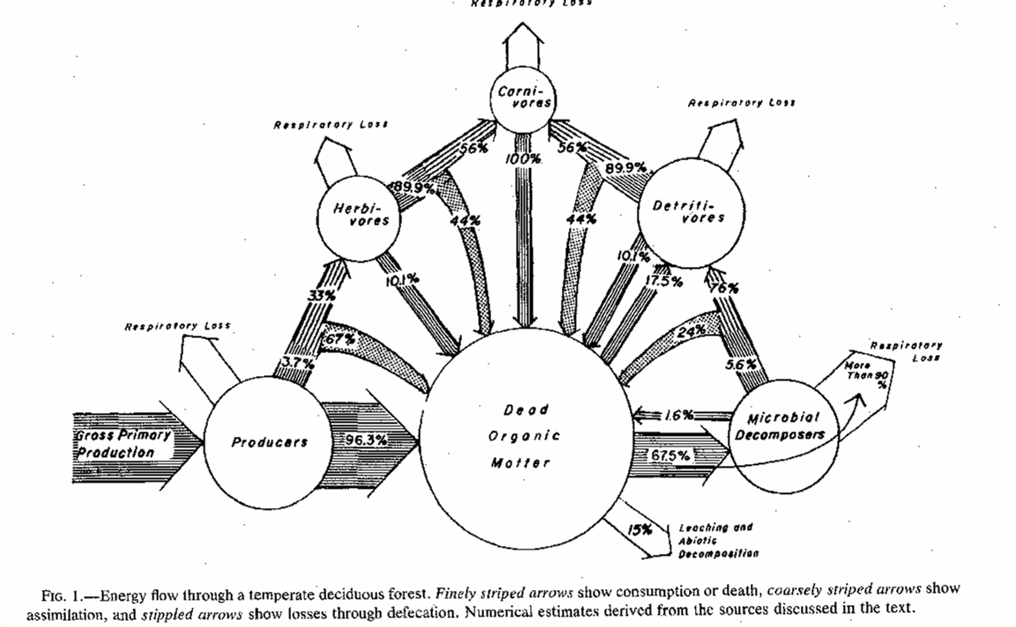
Flujos de C en Bosques Templados
(Grimm et al. 2003 Oecologia)

Slide 29
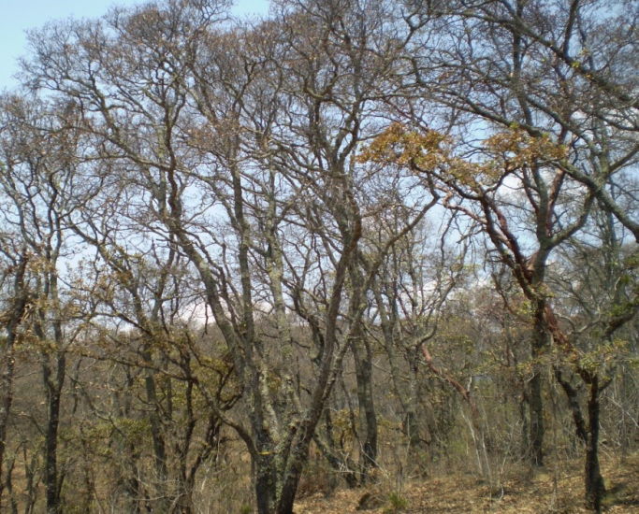
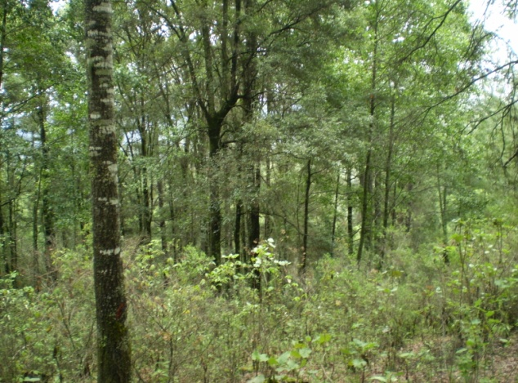
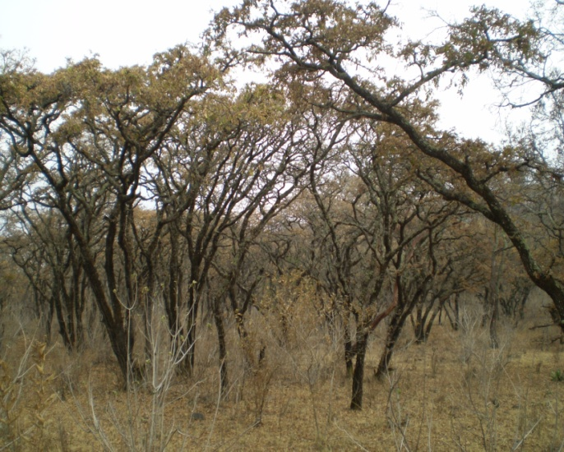
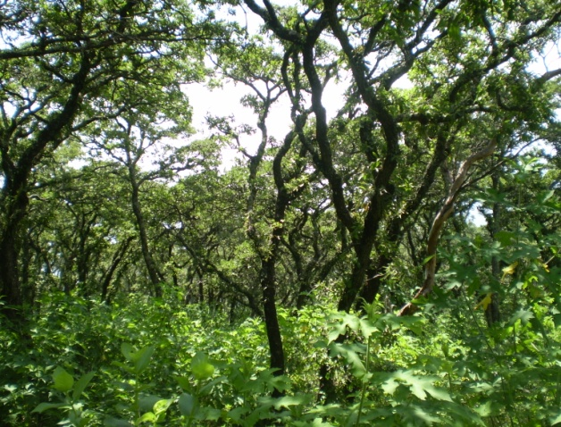
Dry season
Wet season
Q. Castanea
secc. Lobatae
Q. deserticola
secc. Quercus

Slide 30
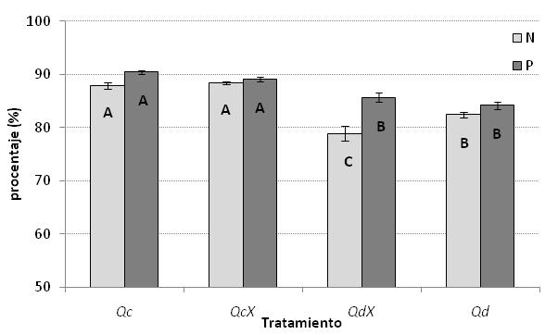
Eficiencia de Reabsorción de nutrientes foliares

Slide 31
Solid state ¹³C CPMAS NMR of two Quercus species

Slide 32
Solid state ¹³C CPMAS NMR of two Quercus species
S:H = 2.28
CO2-C = 1,100
S:H = 1.50
CO2-C = 1,600
S
S
H
H
S: syringil
H: p-hydroxyphenyl

Slide 33
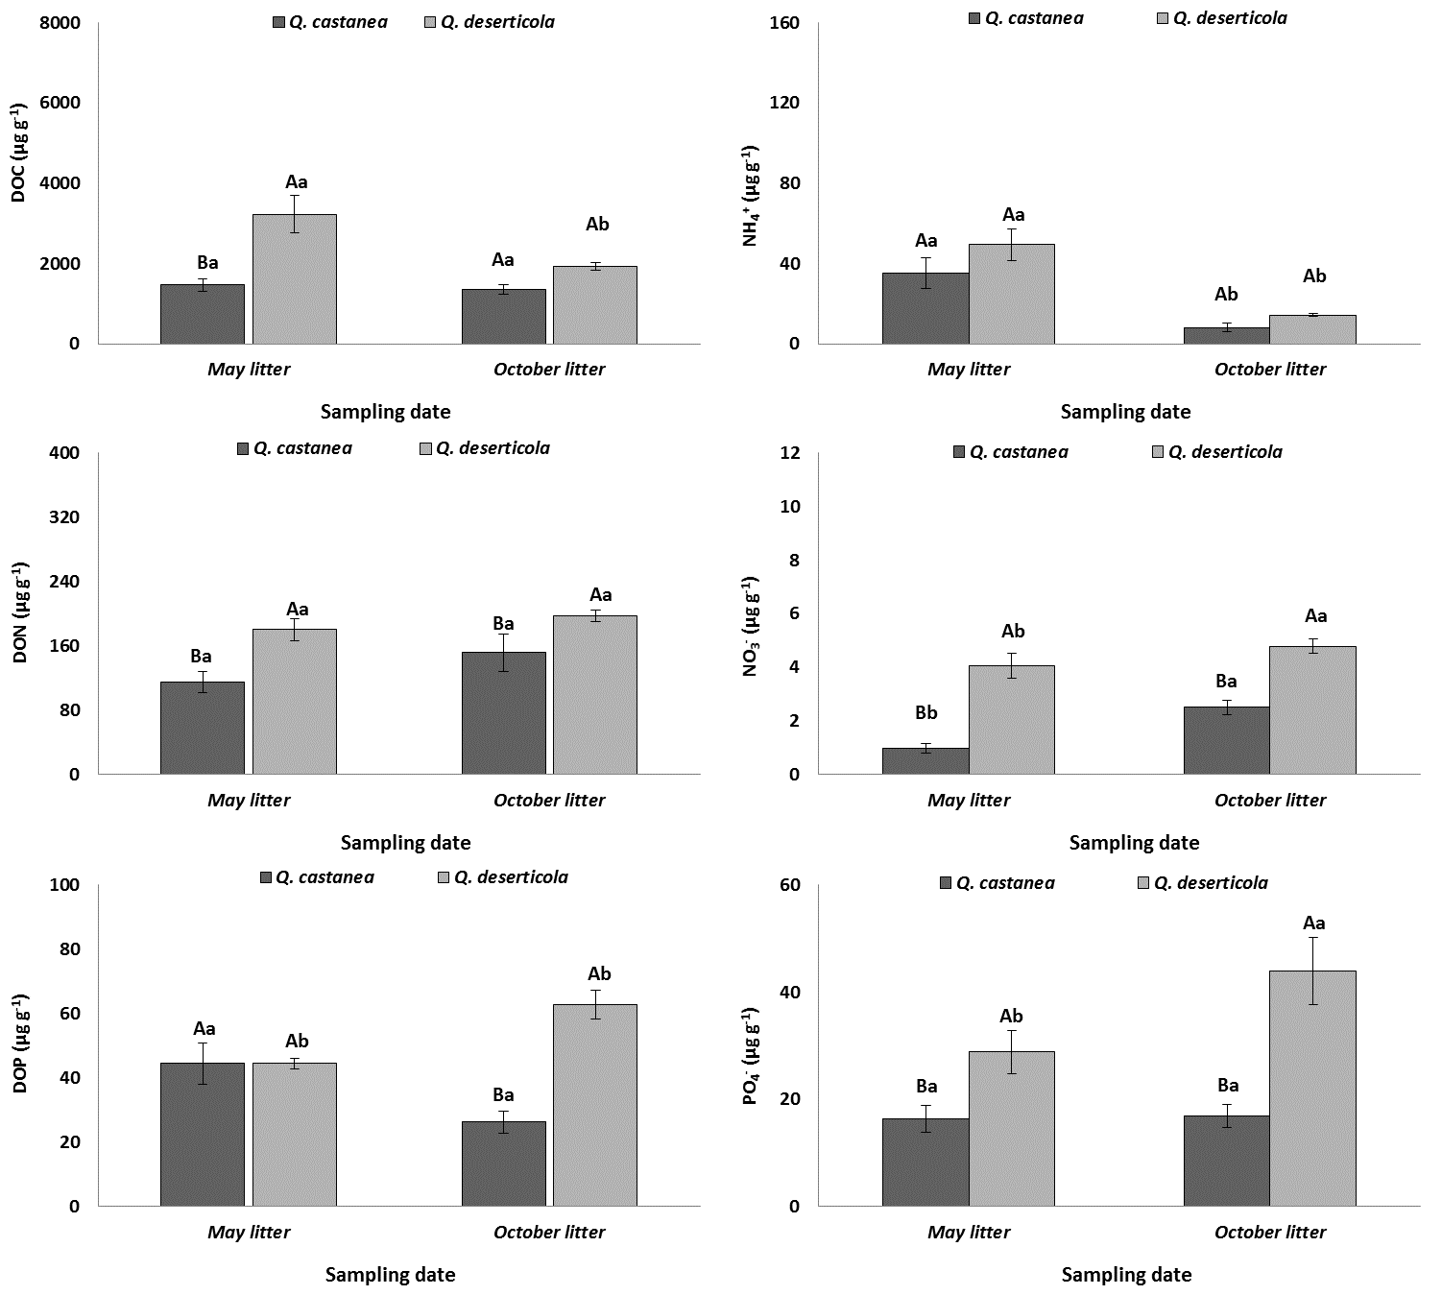
Nutrientes solubles y disponibles en el mantillo asociado a dos especies Quercus

Slide 34
Nutientes en la biomasa de mantillo de dos especies de Quercus

Slide 35
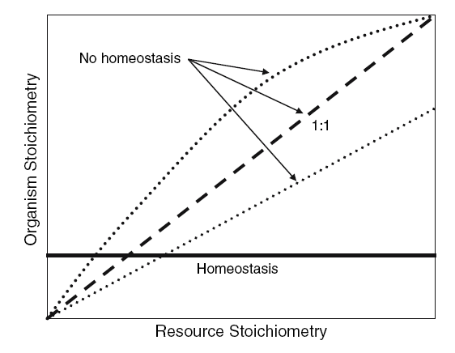
Relaciones estequiométricas entre recursos y organismos
(Stener & Elser 2002)
C:P
C:P

Slide 36
C:P en diferentes almacenes de bosques templados
(Cleveland & Liptzin 2007)

Slide 37
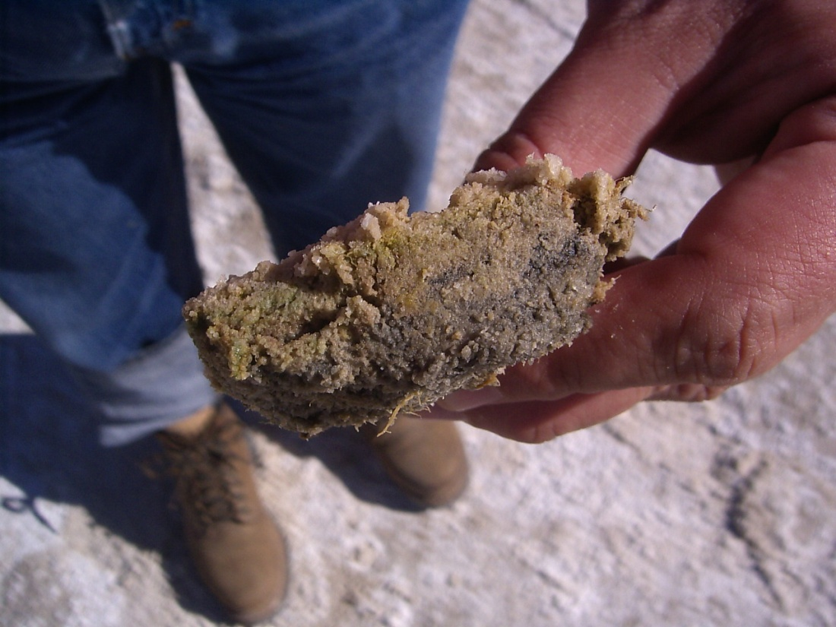
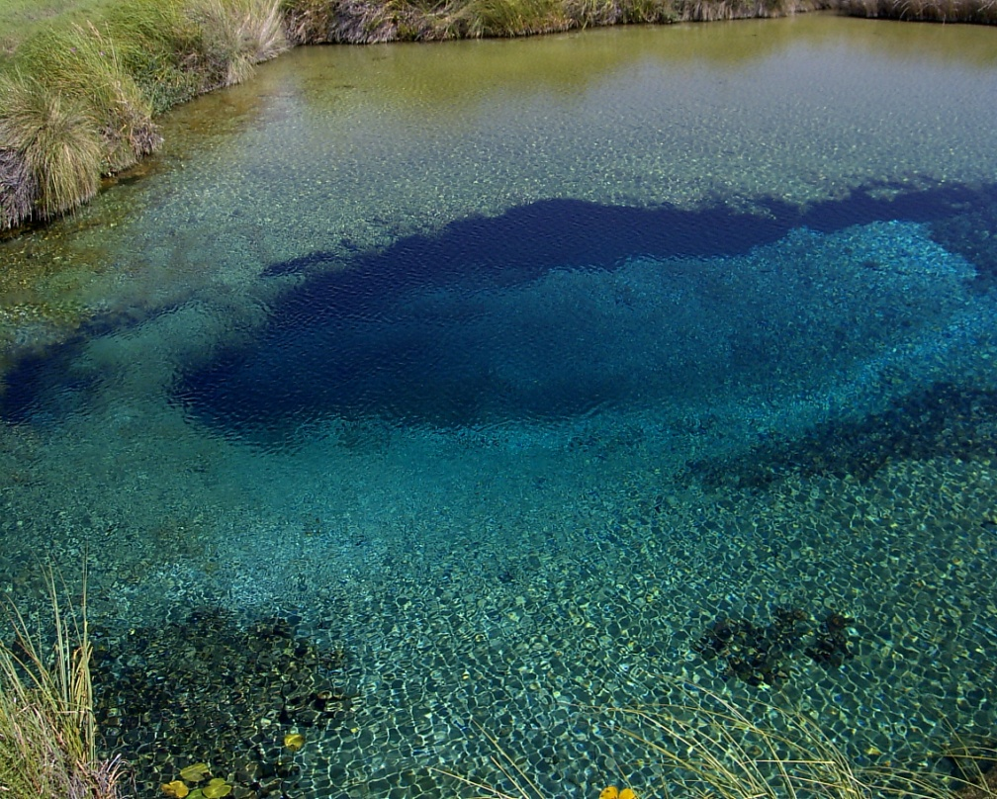
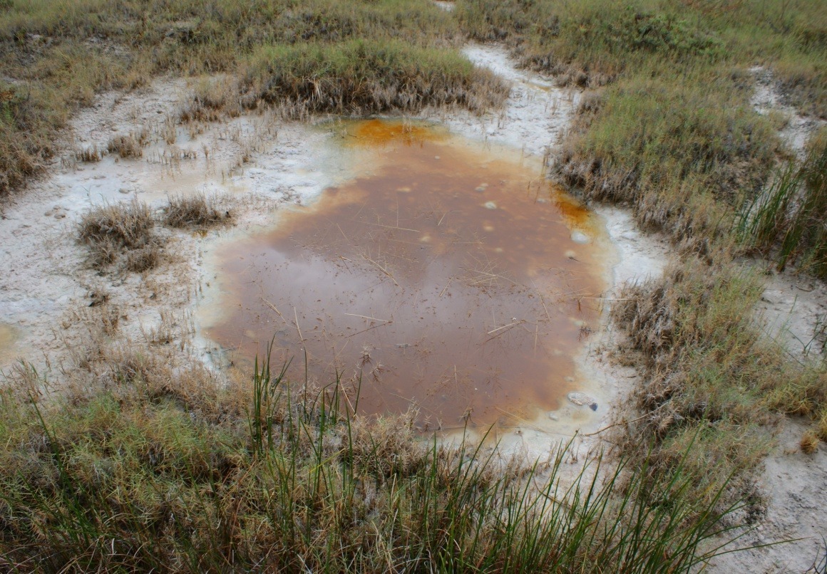
Peimbert et al. 2012 Astrobiology
Cianobacterias
Sulforeductoras
Poza Roja
Poza Azul
C:P = 150
C:P = 1582

Slide 38
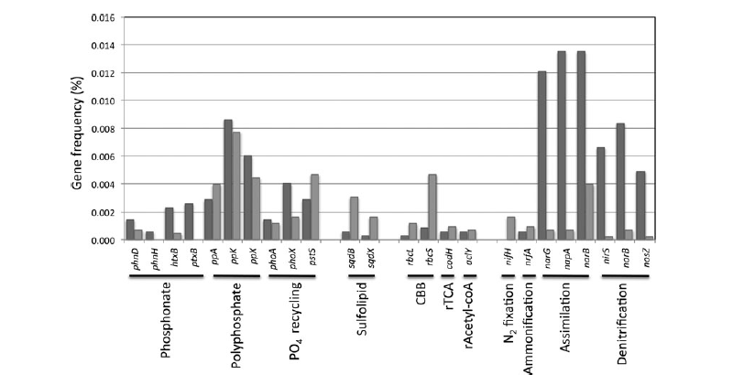
Frecuencia de Genes en las dos pozas en CCC (Peimbert et al. 2012)
Poza Azul
Poza Roja

Slide 39

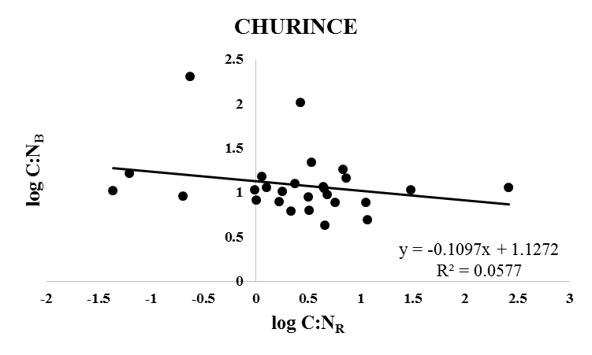
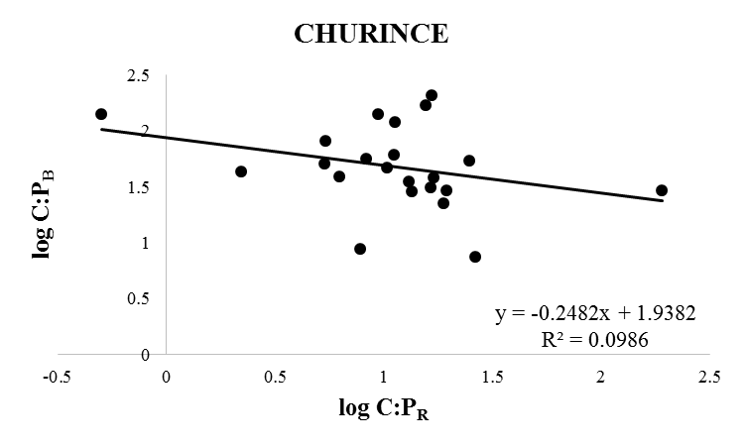
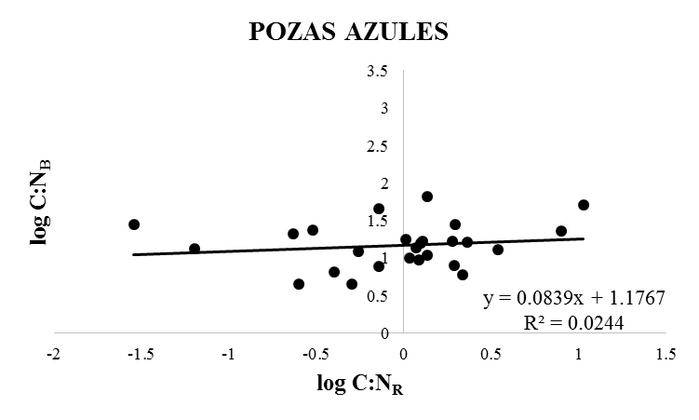
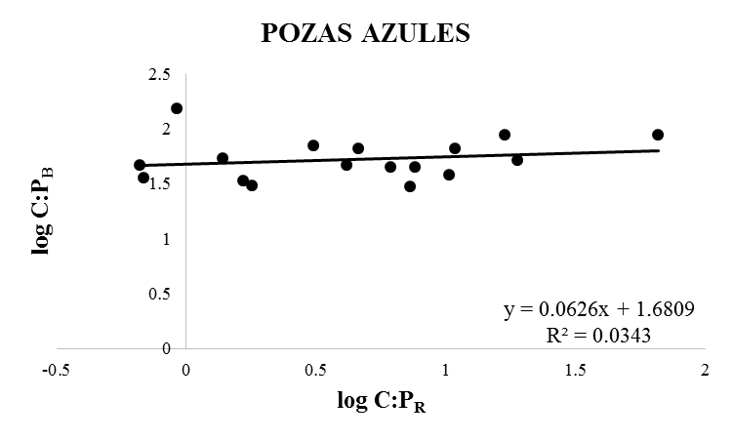
Homeostasis de la Comunidad Microbiana
(A)
(C)
A
A
A
B
B
B
_{Nitrógeno}
_{Fósforo}
(B)
(D)
A
A
A
A
A
A

Slide 40
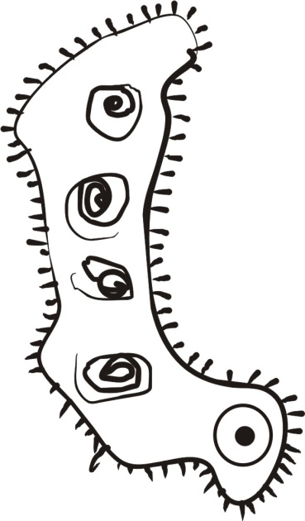
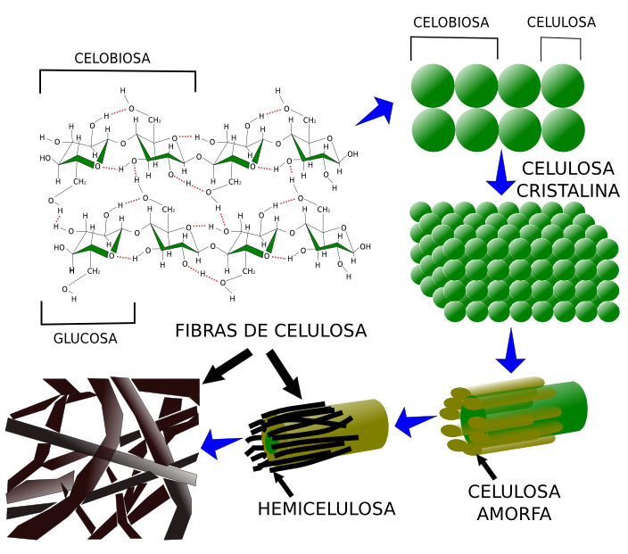

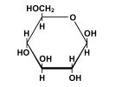
Despolimerization
Bacteria
Sustrate
Eco-Enzyme
Product
(Monomere)
NH₄+ / PO₄
<1 k Da

Slide 41
Soil Eco-enzymes

Slide 42
Despolimerization: with + Product
Bacteria
Sustrate
Eco-Enzyme
Product (Monomeres)
NH₄+ / PO₄
<1 k Da

Slide 43
Despolimerization
Con - Productos
Bacteria
As a Q. desertícola
Sustrate
Eco-Enzyme
Con que?
Product
(Monomeres)
NH₄+ / PO₄
<1 k Da

Slide 44
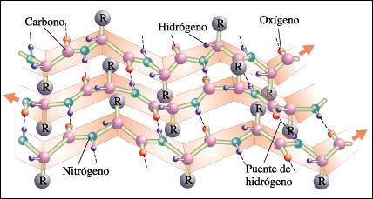

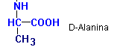
Despolimerization with – N y P avilable
As a Q. castanea
Bacteria
Sustrate
(Protein)
Eco-Enzyme
Product
(Monomeres)
Con que?
NH₄+ / PO₄
<1 k Da

Slide 45
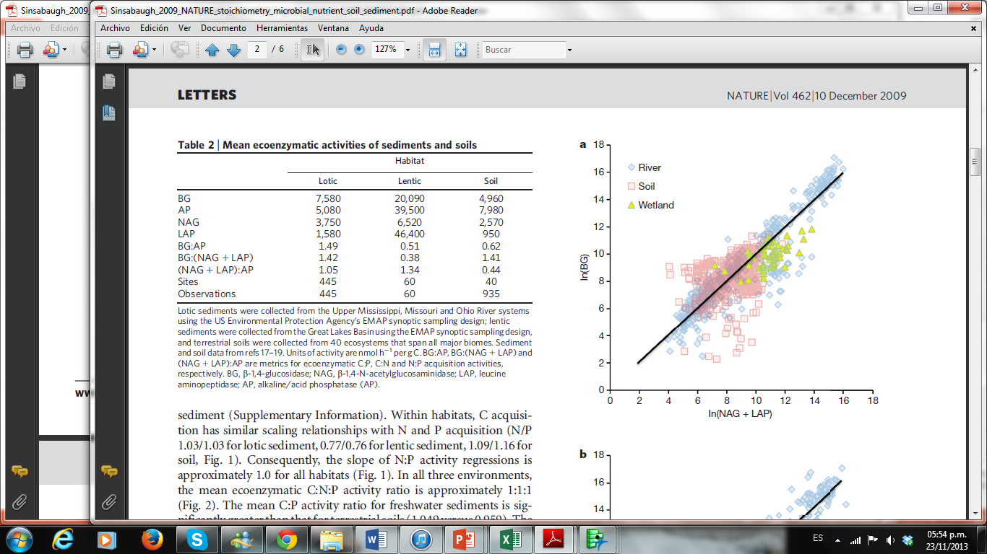
Estequiometría de Eco-enzimas
Sinsabaugh et al. 2009
m=1.09
Carbono
Nitrógeno

Slide 46
Specific Activity of two C eco-enzymes associated with litter of two Quercus species (µmol mg Cmic⁻¹ h⁻¹)
CBH: Celobiohidrolase
BG: β-Glucosidase
CBH
BG

Slide 47
Specific activity of Lacase associated with litter of two Quercus species
(µmol mg Cmic⁻¹ h⁻¹)

Slide 48
Specific activity of Phosphatase associated with litter of two Quercus species (µmol mg P mic⁻¹ h⁻¹)

Slide 49
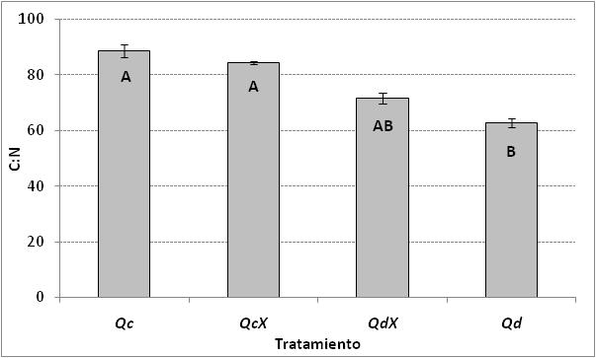

C:N ratio of litterfall
C:N ratio of litter

Slide 50

Phylogenetic assignment of fungal sequences from Q. deserticola(Qd) and Q. castanea (Qc) litter

Slide 51
Rarefaction curve for the number of OTUs observed associated with litter of two Quercus species

Slide 52

Frecuency of Otus of fungi associated with litter of two Quercus species
Quercus castanea
Quercus deserticola

Slide 53

Quercus deserticola
Quercus castanea
The genotypic cluster of fungi defined by The “after life traits” from plant

Slide 54


COD en suelo
Est. seca
P disponible en suelo
Est. seca

Slide 55


Soil microbial C
Soil microbial N
Est. seca

Slide 56

Artist Impression of the Human Perturbation of the Carbon Cycle

Slide 57
Segundo Caso: Dinámica de Fósforo

Slide 58
Fórmula general del P en el suelo
      M₁₀ (PO₄)X₂
PO₄ es la forma disponible: ortofosfato.
M: catión como Ca, Mg (pH >7) / Fe, Al (pH < 7).
X2: anión como Cl, OH, CO3.
Ocurren 200 formas estables

Slide 59
Dinámica del P en el suelo
Residuos de Plantas
Raíces
(Micorrizas)
Inorgánico
Orgánico
Biomasa
Microbiana
Minerales Primarios
(Apatita)
Po Labil
(Productos Microb.)
Minerales
Secundarios
Intemperismo
Po
Mediano
PO₄
Solución
P
Ocluido
Oclusión
Po
Ocluido

Slide 60
Capacidad Potencial de oclusión del P en CCC (Perroni et al. 2014 Ecol. Res.)

Slide 61
Cambios de P en el tiempo
(Walker and Syers, 1976)
Pt
Fósforo
P Ca
Pi (ocluido)
Pi (disponible)
Po
CCC
t1
Tiempo
t2

Slide 62
Dinámica del P en el suelo
Residuos de Plantas
Raíces
(Micorrizas)
Inorgánico
Orgánico
Biomasa
Microbiana
Minerales Primarios
(Apatita)
Po Labil
(Productos Microb.)
Inmovilización
Oclusión
Bioquímica
Minerales
Secundarios
Po
Mediano
PO₄
Solución
P
Ocluido
Mineralización
Bioquímica
Po
Ocluido

Slide 63
PO₄
C-O-P
C-P
Ortofosfatos
Esteres de fosfato
Fosfonatos
Requerimiento de energía
Disponibilidad

Slide 64

Eco-Enzimas del P orgánico
Fosfatasa (Esteres de Fosfato)
R – O – PO₃ + H₂O H – O – PO₃ ⁻ + R - OH
Fosfatasas
Fosfo- mono, -di, -triesterasas
Fosfonatasa (C-P)

Slide 65




Slide 66



Slide 67



Suelos de tipo aluvial: carbonatos, sulfatos
Hipersalino, Oligotrófico
Clima árido (BW): 150 mm anual, 44 ºC en verano – 0 ºC en inverno.

Slide 68

Pastizal en Caliza
Pastizal en Yeso
CONANP (2003)

Slide 69


Churince
(CaSO₄)
Pozas Azules
(CaCO₃)

Slide 70
Tapia & García-Oliva 2013 TERRA
Concentración de fósforo total (PT en µg g⁻¹) para 9 ecosistemas desérticos. Pastizal CH y Matorral CH (Perroni et al. En revisión), Pastizal PA (Montiel-González. 2011), Pastizal y Matorral (Cross y Schlesinger, 2001), Shinarump, White Rim, Cedar Mesa, Forest (pueden ser pastizales, matorrales y/o juníperos; Buckingham et al. 2010)

Slide 71
Tapia & García-Oliva 2013 TERRA
Concentración de fósforo total (PT en µg g⁻¹) para 9 ecosistemas desérticos. Pastizal CH y Matorral CH (Perroni et al. En revisión), Pastizal PA (Montiel-González. 2011), Pastizal y Matorral (Cross y Schlesinger, 2001), Shinarump, White Rim, Cedar Mesa, Forest (pueden ser pastizales, matorrales y/o juníperos; Buckingham et al. 2010)

Slide 72

Tapia & García-Oliva 2013 TERRA
Disponibilidad
Concentración de fósforo total (PT en µg g⁻¹) para 9 ecosistemas desérticos. Pastizal CH y Matorral CH (Perroni et al. En revisión), Pastizal PA (Montiel-González. 2011), Pastizal y Matorral (Cross y Schlesinger, 2001), Shinarump, White Rim, Cedar Mesa, Forest (pueden ser pastizales, matorrales y/o juníperos; Buckingham et al. 2010)

Slide 73

Características de los Sitios
Sporobolus airoides, Poaceae
Gipsisol
Calcisol
Manto freático superficial
Manto freático profundo
Humedad suelo: 37%
Humedad suelo: 22%
pH suelo: 8.6
pH suelo: 9.0
Biomasa Total: 1244 g m⁻² Biomasa Radical: 684 g m⁻² (55%)
Biomasa Total: 611 g m⁻²
Biomasa Radical: 288 g m⁻² (47%)
Pozas azules
Churince

Slide 74
Composición de la comunidad bacteriana del suelo (Tapia 2010; Hernández 2014)

Slide 75
Formas dinámicas del suelo
A
A
A
B
B
B
A
A
A
A
A
A

Slide 76
Cocientes Microbianos
(Y. Tapia)
A
A
A
B
B
B
A
A
A
A
A
A

Slide 77
Capacidad potencial del uso de diferentes formas de P por la comunidad de bacterias
Enfoque experimental: bacterias cultivables
(Y. Tapia)

Slide 78
Pregunta 1
¿Tienen los diferentes grupos taxonómicos de bacterias del suelo la habilidad de realizar ajustes fisiológicos para obtener P en ambientes con poca disponibilidad de este nutrientes?

Slide 79

Nutrientes Microbianos
(Y. Tapia)
*
*
*
*
*
*
*
*
*

Slide 80
Cleveland and Liptzin, 2007
60:7:1
*
*
*
*
*
*
*
*
*

Slide 81
Cocientes Microbiano: C:N:P
Cleveland and Liptzin, 2007
60:7:1
*
*
25:2:1
*
*
*
67:5:1
*
*
*
34:5:1
*

Slide 82
Cociente Microbiano C:P
*
*
25
*
*
*
67
*
*
*
34
*
Bajo C:P ratio = Alta demanda P

Slide 83



Mayor actividad de la fosfomonoesterasa en los sedimentos
P < 0.0001
*
*
*

Slide 84



Fosfodiesterasa
P < 0.0001
*
*
*

Slide 85


Fosfonotasa
P = 0.001
*
*
*

Slide 86
Pregunta 2
Si los grupos taxonómicos bacterianos presentan la capacidad de usar diferentes formas de P

Slide 87
Composición de la comunidad de bacterias cultivadas
Phyla
Clase

Slide 88
Crecimiento de colonias
A
B
A
A
B
B
B

Slide 89

Reconstrucción Filogenética de los aislados bacterianos

Slide 90



Slide 91
“El habitat define a ciertos grupos genotípicos”

Slide 92

Uso de diferentes formas de P

Slide 93
Bien Público
Alta variabilidad en la estrategias de uso de P

Slide 94
La respuesta puede ser…
Hay bacterias que pueden ser consideradas “BIEN PUBLICO” porque producen un variedad de exo-enzimas y la comunidad en su conjunto se beneficia

Slide 95
Conclusión Parcial del caso de P
Los microorganismos desarrollan distintas estrategias para adquirir el P, manteniendo así su homeostasis.
Hay especies de bacterias que pueden representar un BIEN PUBLICO y que benefician la disponibilidad de nutrientes en el suelo.

Slide 96
Conclusión General
La interacción entre las plantas, microorganismos, minerales y atmósfera definen la dinámica de los nutrientes de estos ecosistemas, los cuales tienen un impacto muy importante en los ciclos globales de nutrientes en las condiciones actuales de nuestro planeta.

Slide 97

Gracias

